Slide 1
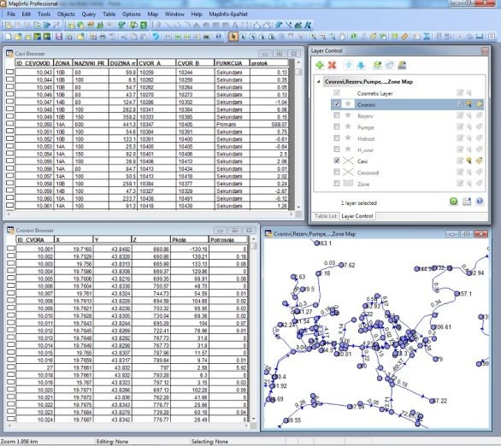
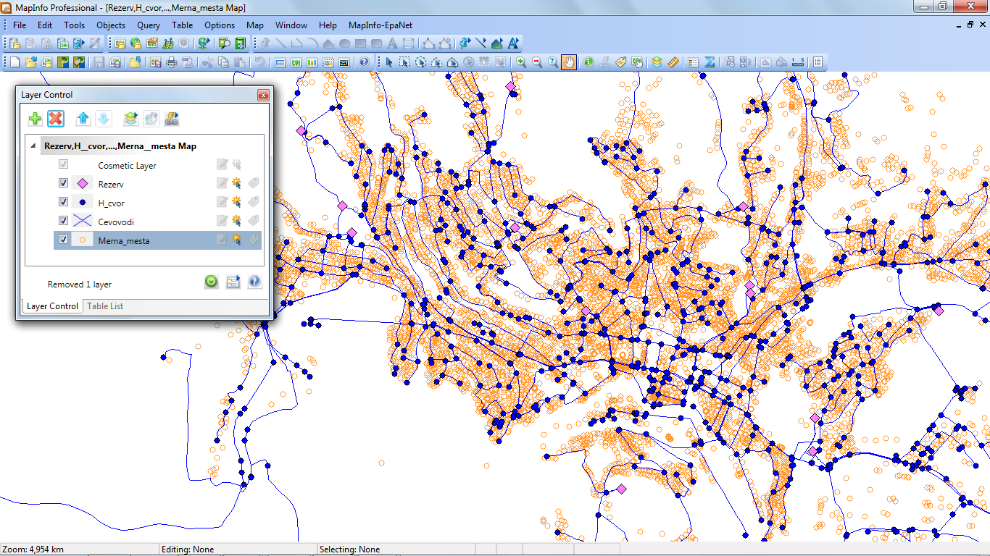
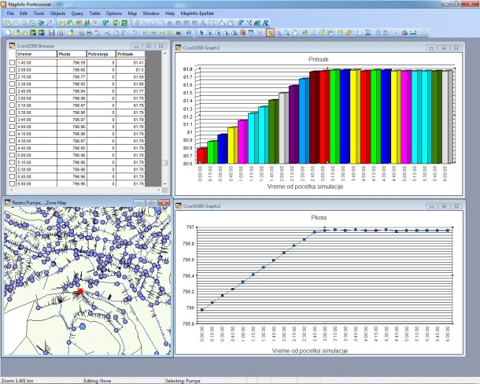
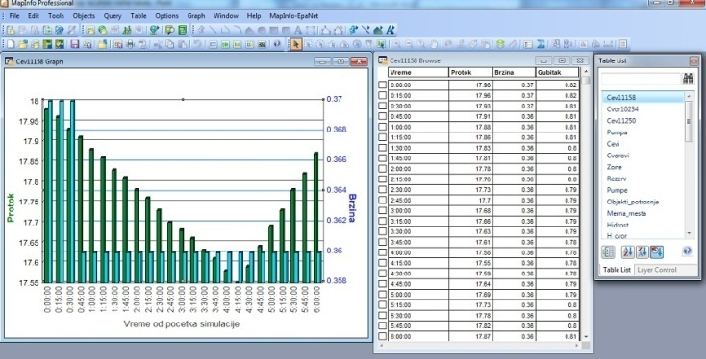
Универзитет у Београду
Грађевински факултет
Математичко моделирање водоводних система у ГИС окружењу
Јована Анђелић
Студијски програм: грађевинарство
Модул: хидротехника и водно – еколошко инжењерство
Предмет: Xидроинформатика
Ментор: проф др Милош Станић
Тема рада
Успостављање везе између ГИС система и софтвера за математичко моделирање водоводних система EpaNet.
Циљ: Креирање додатних софтверских алата у MapInfo окружењу, који ће омогућити лако покретање симулације у EpaNet-у са реалним подацима из ГИС базе података као улазним подацима, а у циљу постизања што тачнијег и реалнијег модела, који ће бити користан у процесу праћења и управљања системом за водоснабдевање, као и у борби против губитака у мрежи
Методологија ажурирања базе података:
Методологија приказа резултата добијених хидрауличким порорачуном модела:
Предвиђена су три начина приказа података, и то:
Приказ вредности у задатом временском пресеку:
Регистровање и обележавање
(додељивање ID бројева) нових цеви у мрежи
Креирање хидрауличких чворова формираних новим деловима цевовода
Додела идентификационих бројева чворовима
Нумерација
нових мерних места и прикључних тачака
Додела одговарајућих чворова
(почетних и крајњих) цевоводима
Препознавање и означавање
нових пумпи у систему
Додељивање најближих хидрауличких чворова новим мерним местима, односно прикључним тачакама
Приказ промене вредности резултата (потрошње, Π коте и притиска) кроз читав период симулације, у задатом чвору:
Коришћени софтверски алати:
EPANet
MapInfo Professional 10.5
Map Basic 10.5
Методологија рада
Приликом организације и повезивања табела, као и креирања кода, циљ је био направити што општије и оптималније решење, како би, уз што мање преправке, у циљу прилагођавања локалном начину записивања и складиштења података, код био употребљив на било ком водоводном систему.
Приказ промене вредности резултата (протока и брзина) током читавог периода симулације, за задату цев:
Методологија креирања сценарија за симу-лацију и формирање улазног EPANet фајла:
Формирање приремених табела
формирање чворних потрошњи
Промена променљивих параметара
Постављање услова и контролних параметара
задавање времена симулације
шаблони неравномерности потрошње
формат излазних података
стање затварача и вентила
функционалност цевовода
рад резервоара
постављање подразумеваних вредности параметара
исписивање података о чворовима и цевоводима
Креирање сценарија
Креиране процедуре подељене су у три групе:
Ажурирање постојеће мреже
Креирање и покретање модела
Приказ резултата прорачуна
Захвалност
Аутор рада се захваљује запосленима
у ЈКП Водовод Ужице на подацима и
пруженој подршци:
Милану Николићу, техничком директору
Миодрагу Мијовићу, шефу одржавања
Видоју Стевановићу, шефу ГИС одељења
Изглед менија креираног у оквиру корисничког интерфејса y MapInfo-y:
Универзитет у Београду
Грађевински факултет
18.11.2015.

